Slide 1


Origine et évolution
biologique de l’Homme
Alain Froment,
Collections d’Anthropologie,
Musée de l’Homme
alain.froment@ird.fr

Slide 2
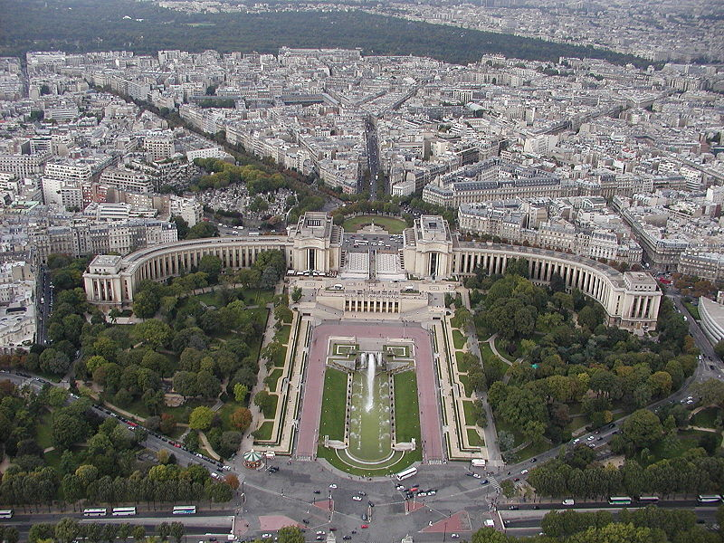

Slide 3
DE QUOI S’AGIT-IL ?
3

Slide 4
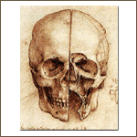
L’animal en l’Homme
(the animal inside)

Slide 5
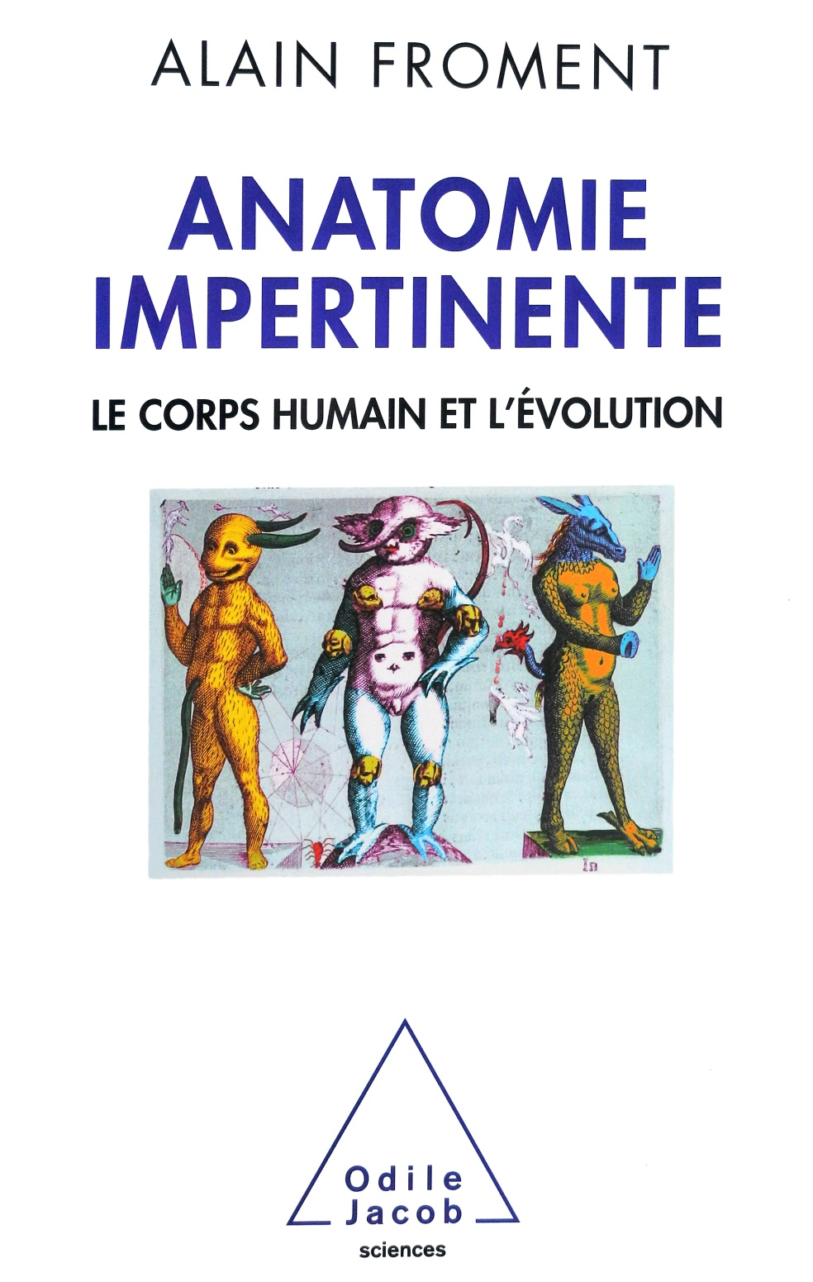

Slide 6
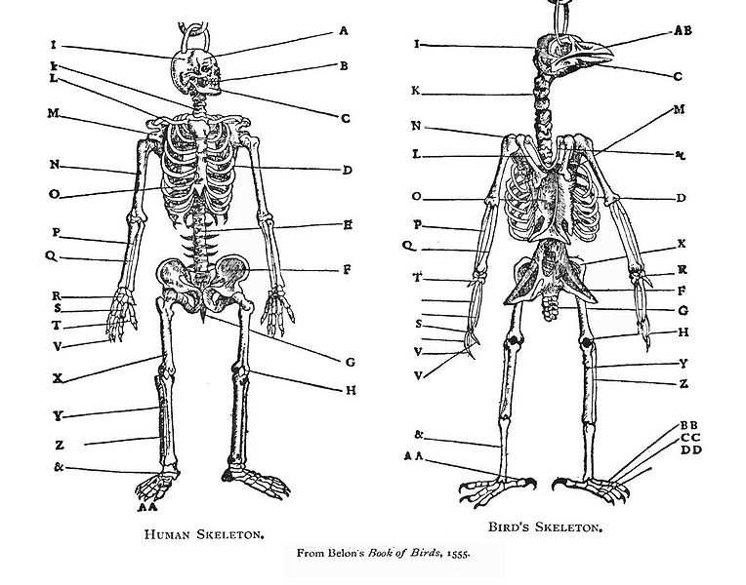
Pierre Belon (1517 - 1564) Histoire de la nature des oyseaux,
avec leurs descriptions et naïfs portraicts retirez du naturel (1555)

Slide 7


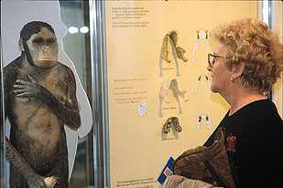

Slide 8
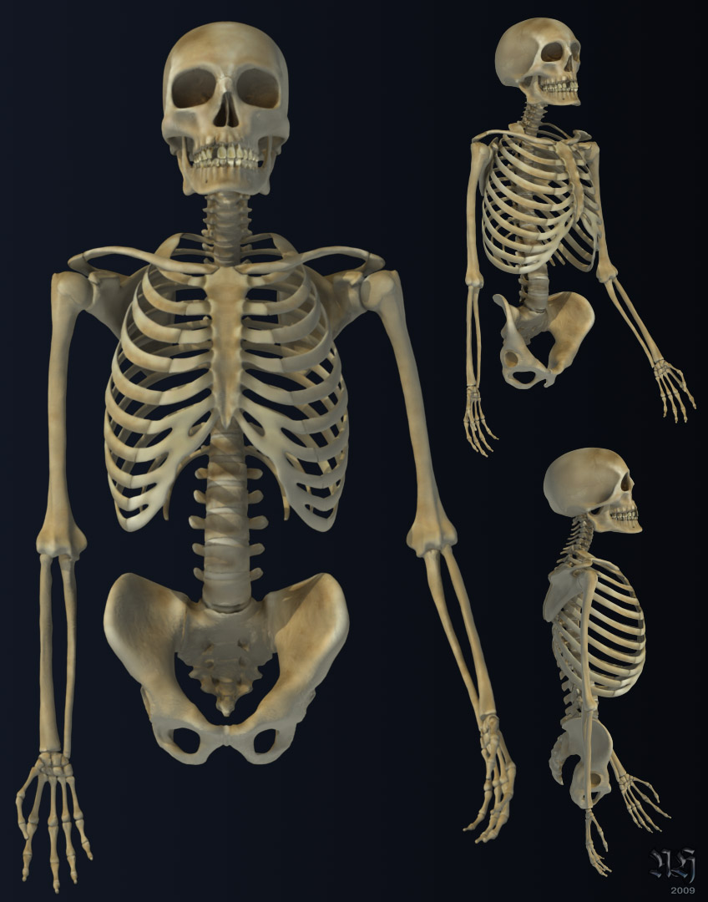
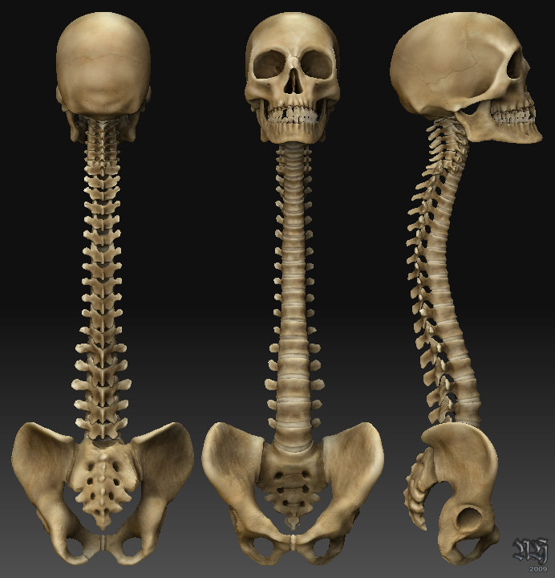
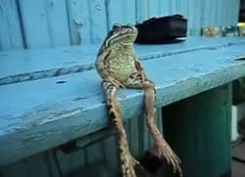
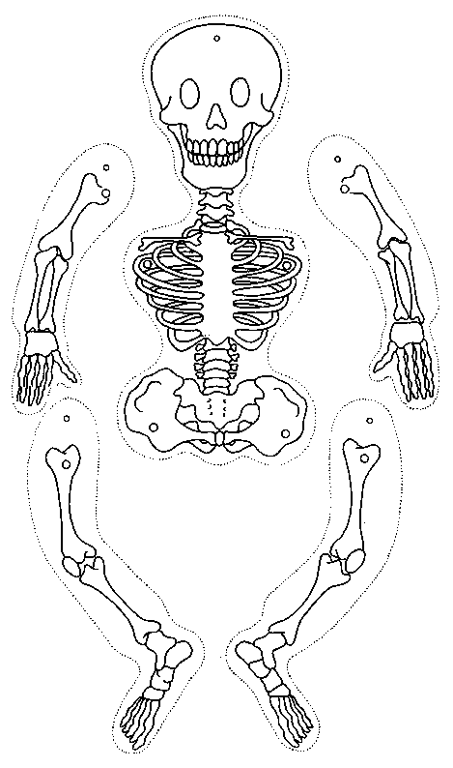
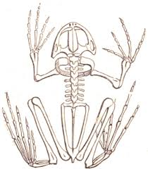
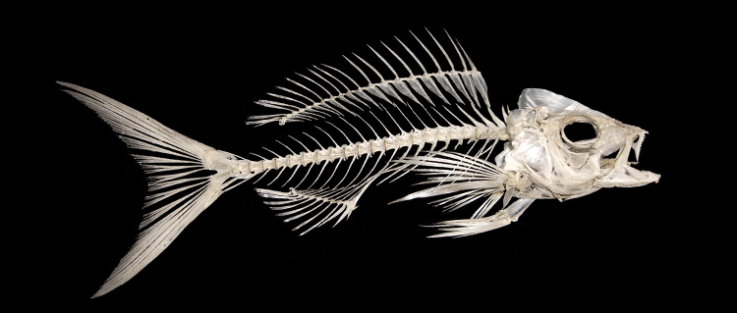

Proximités

Slide 9
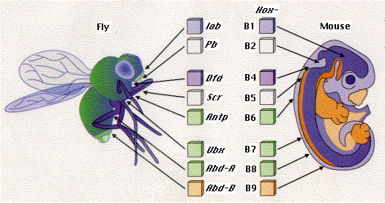
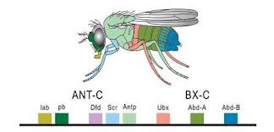
Gènes hox

Slide 10
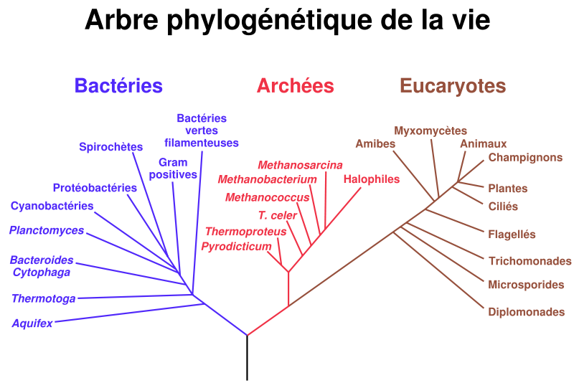

Slide 11
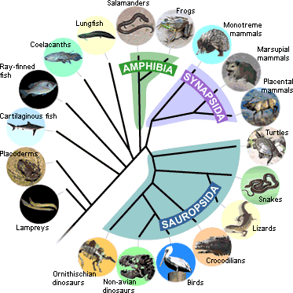

Slide 12
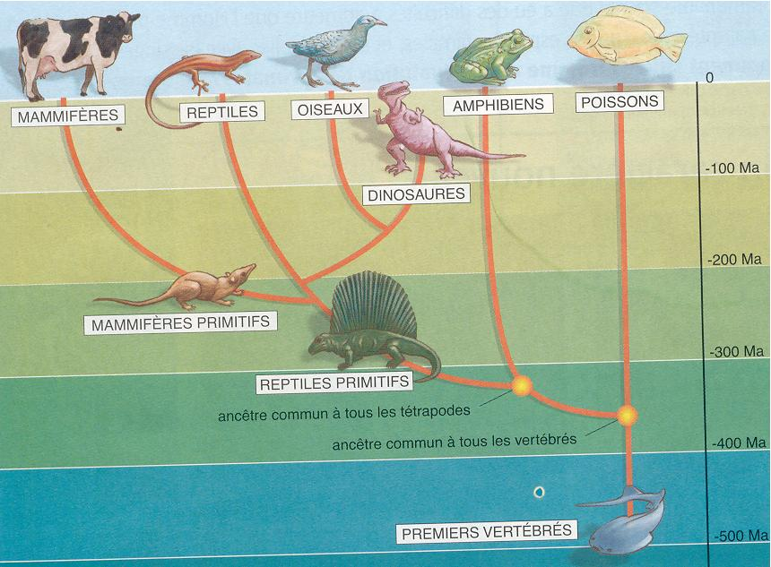
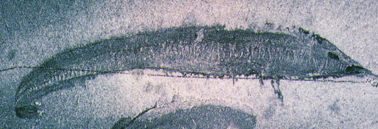
Pikaia 530 MA

Slide 13
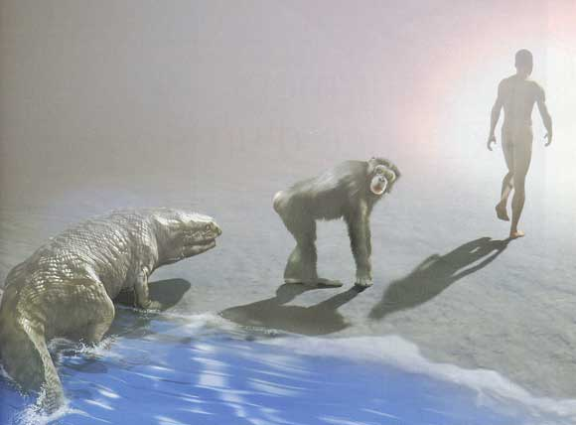
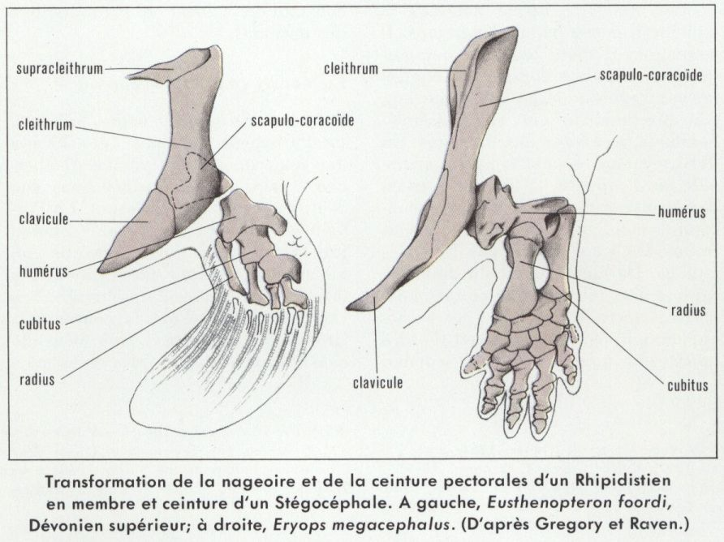

Slide 14
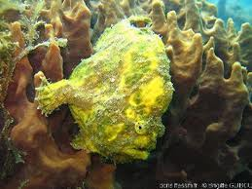
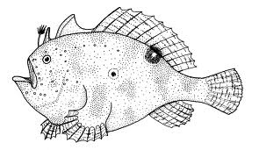
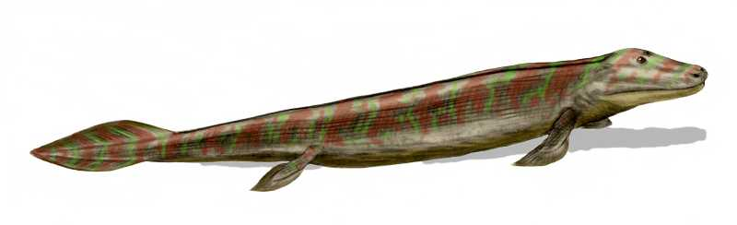
Le poisson à pattes
Cyr antennarius
Le Tiktaalik (Neil SHUBIN), 375 MA

Slide 15
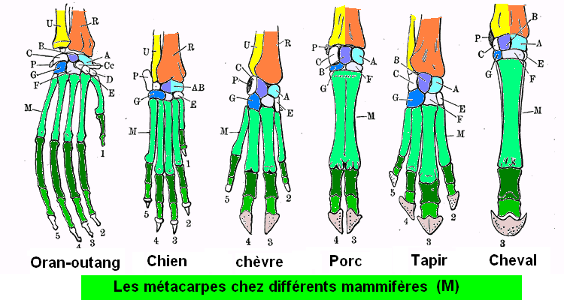
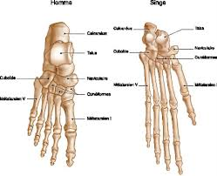

Slide 16
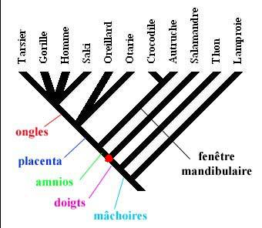


Slide 17
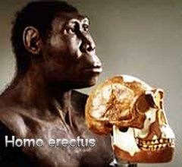
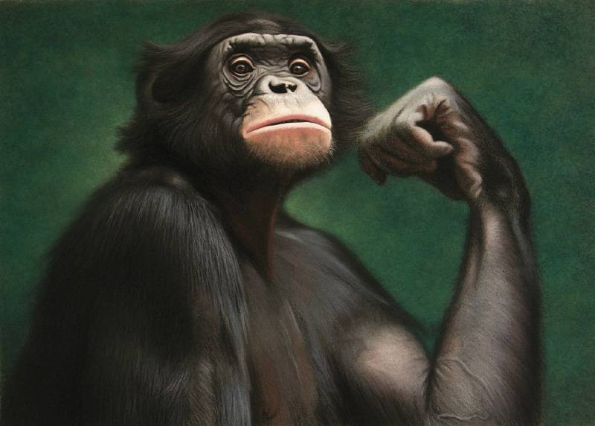
II. Notre histoire paléontologique

Slide 18
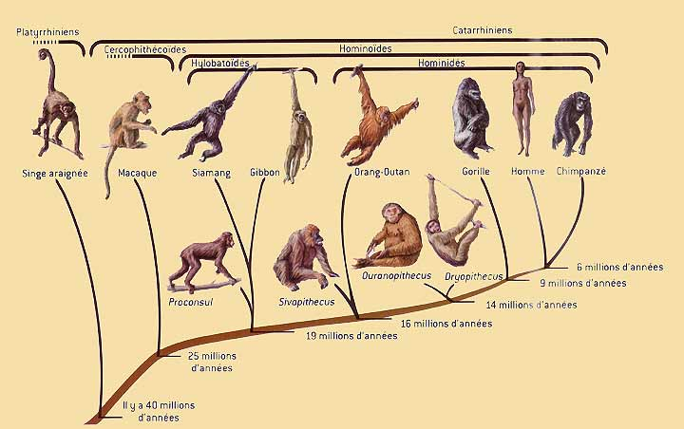

Slide 19
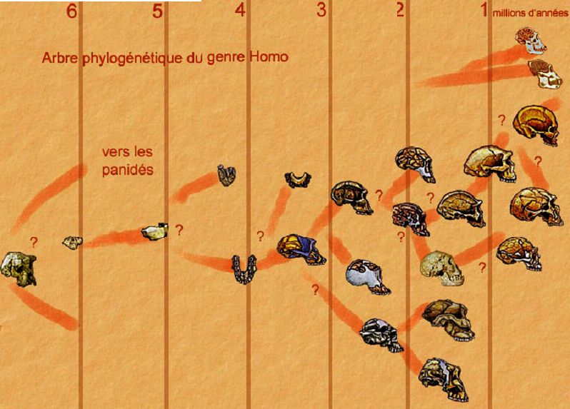
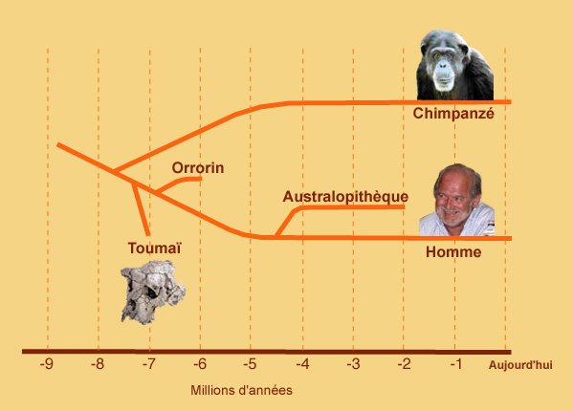
Un long processus…
Sahelanthropus tchadensis

Slide 20
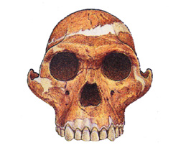
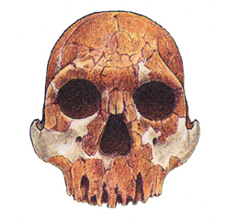
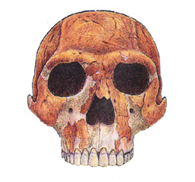
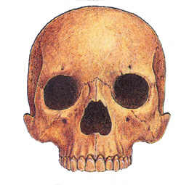
En Afrique seulement :
Australopithèque gracile
Homo habilis
Ancien monde :
Out of Africa 1 (2Ma)
Out of Africa 2
Homo erectus / ergaster
Homo sapiens

Slide 21
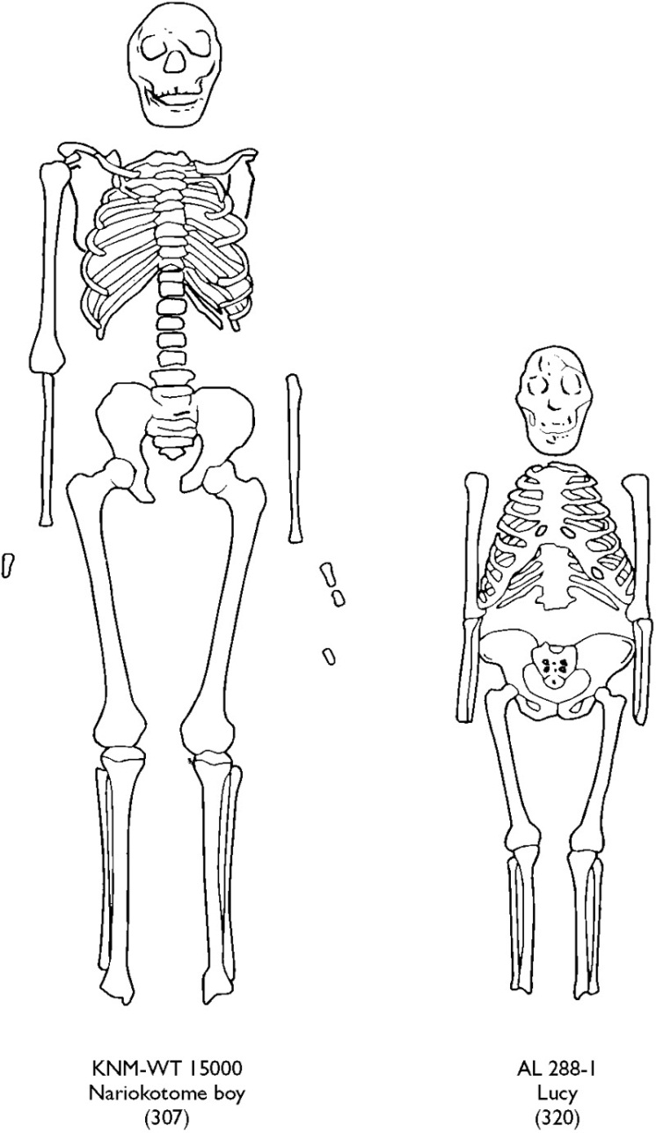
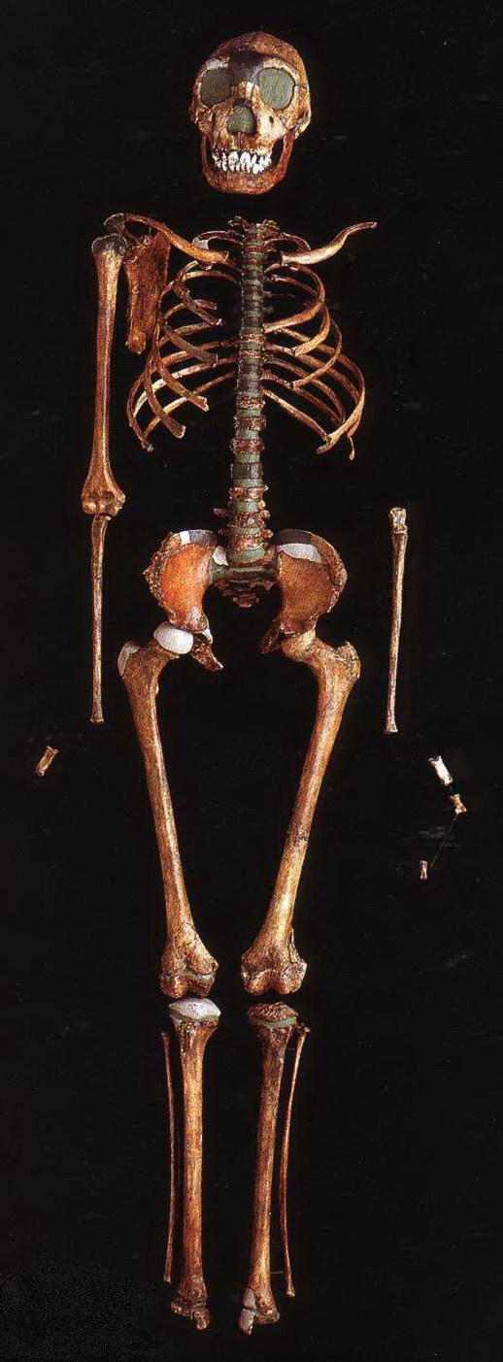
Homo ergaster (erectus africain)
Augmentation du cerveau
Bipédie complète
Elongation des membres
Coureur
Augmentation du volume corporel
Evapo-transpiration
Divergence entre poux
Perte du pelage
Pigmentation foncée
WT 15000, Nariokotome, Kenya (Turkana boy, 1.6-m.a)

Slide 22
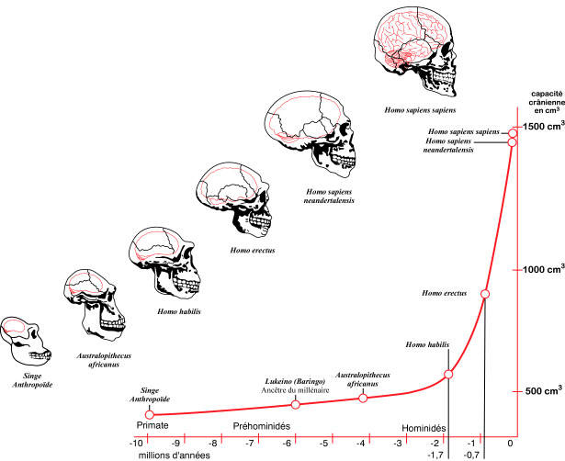

Slide 23
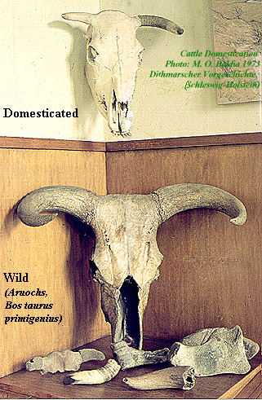
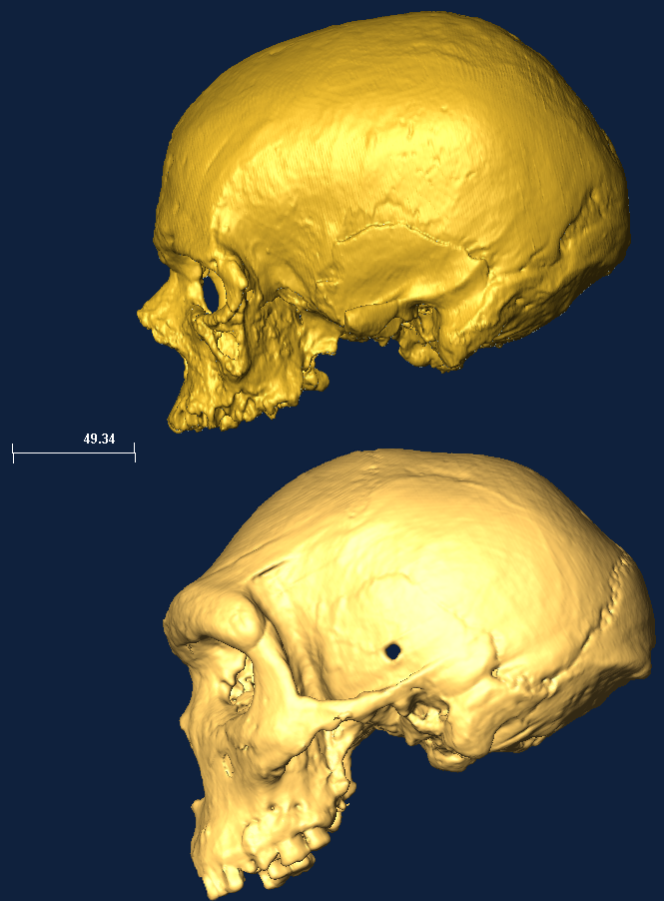
Domestication
Autodomestication
domestiqué
Sauvage
(aurochs,

Slide 24
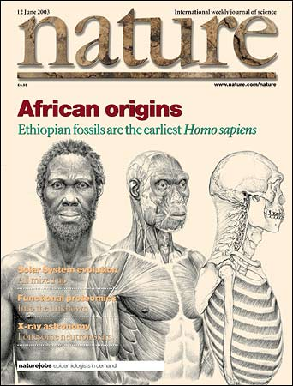
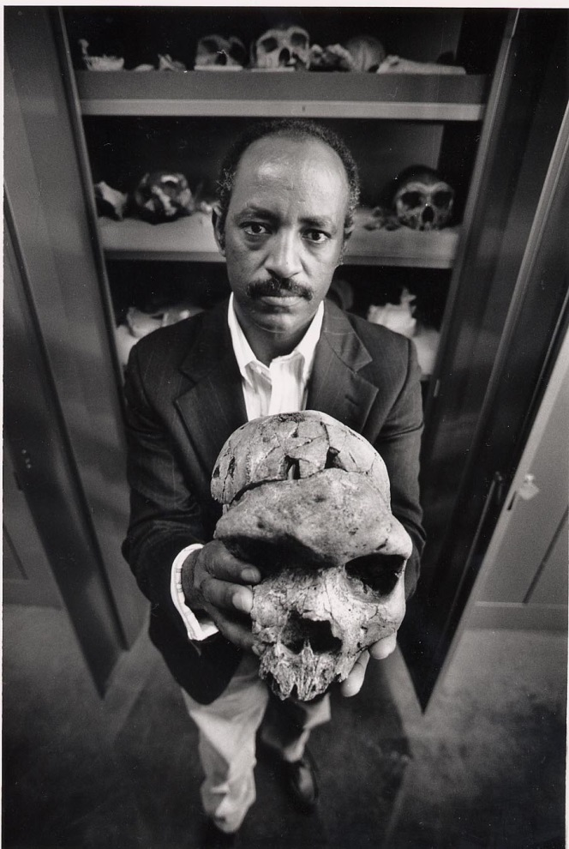

Slide 25
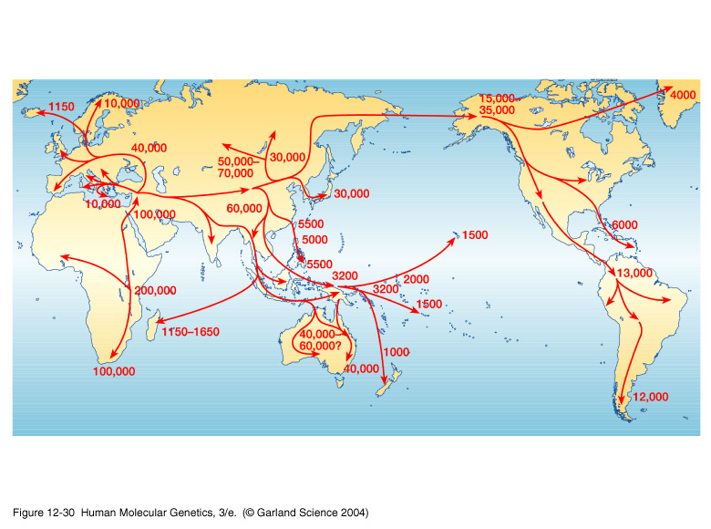
Out of Africa 2

Slide 26
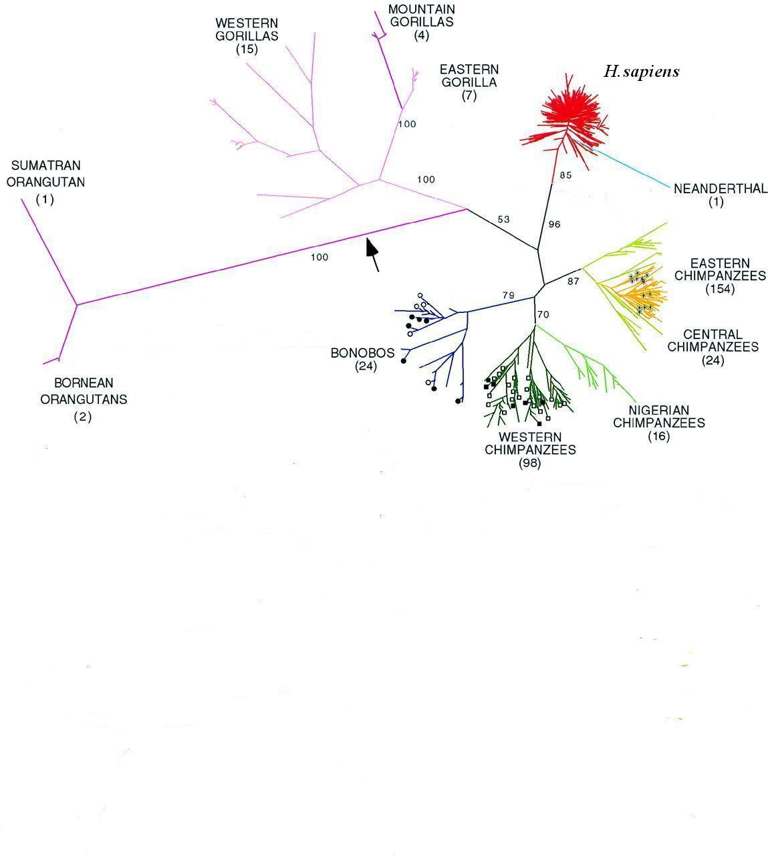
III. Notre histoire génétique

Slide 27
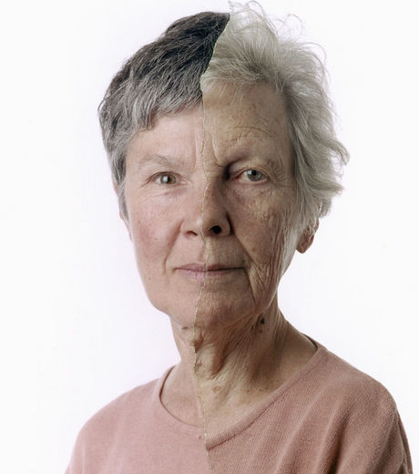
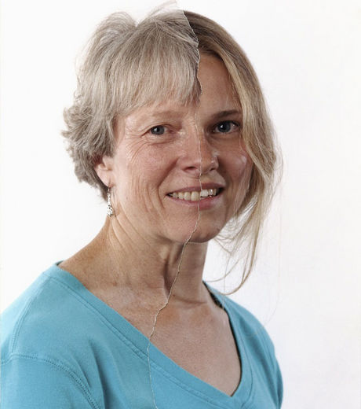

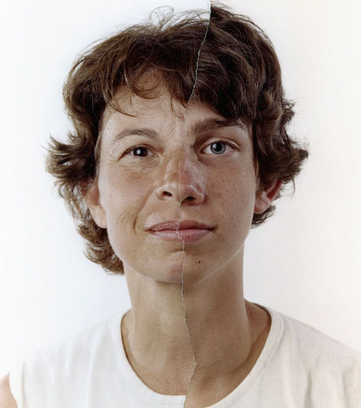

Slide 28
corpus biométrique
sx | his | geog | POPUL | LCr | laCr | HCr | Bizyg | HFace | Hnez | LNez | Horb | Lorb | NaBa | Ba-Pro | DFr | Intrb | REFERENCE
3 | 1 | S | Cameroun Koma | 177,0 | 125,5 | 128,5 | 113,5 | 55,0 | 43,0 | 27,0 | 30 | 34 | 93,0 | 89,5 | 88,0 | 25,5 | FROMENT unpublished
1 | 1 | S | Cameroun Koma | 178,0 | 134,0 | 130,0 | 125,0 | 58,0 | 47,0 | 29,5 | 32 | 38 | 96,0 | 88,0 | 97,5 | 31,0 | FROMENT unpublished
1 | 1 | S | Cameroun Koma | 180,0 | 132,5 | 133,0 | 135,0 | 0,0 | 0,0 | 0,0 | 0 | 33 | 97,5 | 0,0 | 96,0 | 30,5 | FROMENT unpublished
2 | 1 | S | Cameroun Koma | 181,0 | 128,0 | 118,0 | 118,0 | 58,0 | 41,0 | 25,0 | 29 | 36 | 92,0 | 91,0 | 91,5 | 22,0 | FROMENT unpublished
2 | 1 | S | Cameroun Koma | 181,0 | 131,0 | 127,0 | 121,0 | 53,0 | 43,0 | 24,0 | 33 | 36 | 90,0 | 87,0 | 96,0 | 22,5 | FROMENT unpublished
1 | 1 | S | Cam Kunabemba | 173,0 | 136,0 | 131,0 | 137,0 | 70,0 | 54,0 | 26,0 | 36 | 43 | 100,0 | 99,0 | 92,0 | 26,0 | RIBOT PhD thesis
1 | 1 | S | Cameroun Grass | 163,0 | 135,0 | 130,0 | 128,0 | 57,0 | 44,0 | 29,0 | 34 | 40 | 93,0 | 90,0 | 96,0 | 0,0 | DRONTSCHILOW 1913
1 | 1 | S | Cameroun Mbo | 180,0 | 137,0 | 125,0 | 133,0 | 67,0 | 47,0 | 25,0 | 32 | 42 | 97,0 | 104,0 | 100,0 | 0,0 | DRONTSCHILOW 1913
1 | 1 | S | Cameroun Mbo | 189,0 | 146,0 | 133,0 | 134,0 | 73,0 | 51,0 | 30,0 | 35 | 44 | 107,0 | 104,0 | 105,0 | 0,0 | DRONTSCHILOW 1913
1 | 1 | S | Cameroun West | 182,0 | 136,0 | 137,0 | 140,0 | 72,0 | 49,0 | 28,0 | 35 | 43 | 100,0 | 107,0 | 92,0 | 0,0 | DRONTSCHILOW 1913
1 | 1 | S | Cameroun West | 184,0 | 131,0 | 130,0 | 136,0 | 68,0 | 50,0 | 30,0 | 34 | 43 | 97,0 | 104,0 | 95,0 | 0,0 | DRONTSCHILOW 1913
1 | 1 | S | Cameroun West | 186,0 | 137,0 | 138,0 | 130,0 | 74,0 | 52,0 | 27,0 | 36 | 45 | 103,0 | 102,0 | 97,0 | 0,0 | DRONTSCHILOW 1913
1 | 1 | S | Cameroun West | 190,0 | 144,0 | 138,0 | 146,0 | 76,0 | 52,0 | 27,0 | 36 | 44 | 107,0 | 110,0 | 99,0 | 0,0 | DRONTSCHILOW 1913
1 | 1 | S | Congo Brazza | 168,0 | 132,0 | 136,0 | 136,0 | 70,0 | 49,0 | 27,0 | 32 | 39 | 101,0 | 106,0 | 0,0 | 0,0 | HRDLICKA 1928
2 | 1 | S | Congo Brazza | 176,0 | 134,0 | 0,0 | 0,0 | 0,0 | 0,0 | 0,0 | 0 | 0 | 0,0 | 0,0 | 0,0 | 0,0 | HRDLICKA 1928
2 | 1 | S | Congo Brazza | 162,0 | 132,0 | 124,0 | 0,0 | 62,0 | 41,0 | 26,0 | 34 | 37 | 0,0 | 94,0 | 97,0 | 30,0 | WIDE 1996
2 | 1 | S | Congo RDC | 168,0 | 128,0 | 130,0 | 0,0 | 58,0 | 43,0 | 26,0 | 32 | 37 | 0,0 | 92,0 | 84,0 | 22,0 | WIDE 1996
2 | 1 | S | Congo RDC | 169,0 | 124,0 | 120,0 | 0,0 | 61,0 | 42,0 | 29,0 | 32 | 39 | 0,0 | 96,0 | 89,0 | 24,0 | WIDE 1996
2 | 1 | S | Dschagga | 170,0 | 124,0 | 120,0 | 0,0 | 64,0 | 46,0 | 27,0 | 34 | 37 | 0,0 | 99,0 | 83,0 | 20,0 | WIDE 1996
2 | 1 | S | Dschagga | 171,0 | 119,0 | 124,0 | 0,0 | 61,0 | 42,0 | 29,0 | 34 | 36 | 0,0 | 92,0 | 100,0 | 25,0 | WIDE 1996

Slide 29
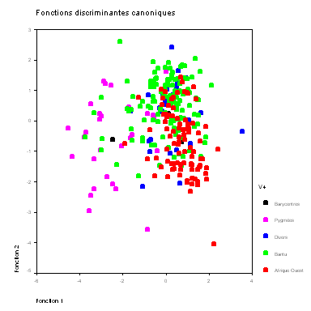
Morphologie faciale
barycentre
Pygmées
Divers
Bantu
29
Afrique Ouest

Slide 30
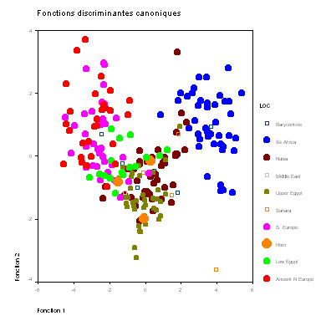
centroid
Sub-Saharan Africa
Nubia
M.East
Upper Egypt
Sahara
S. Europe
Horn of Af.
Lower Egypt
Ancient N.Europe

Slide 31
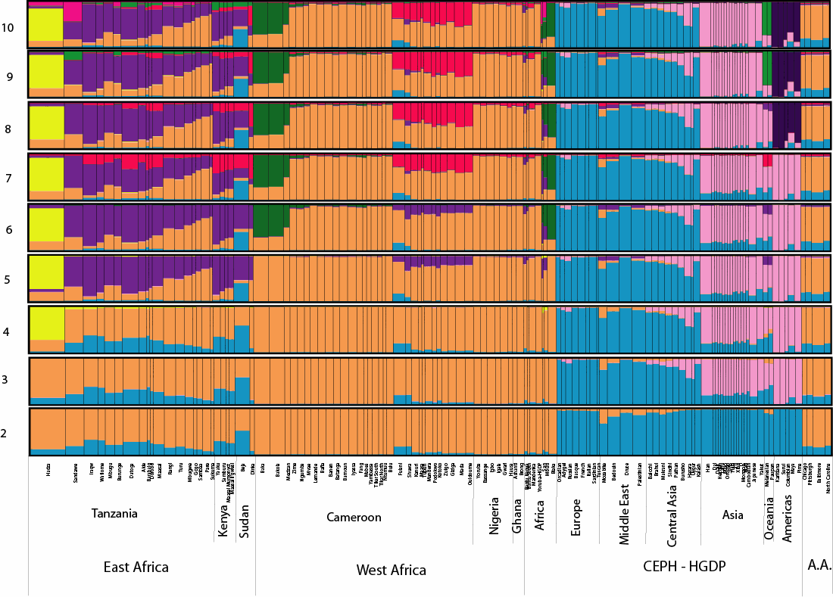
L’apport de la génétique

Slide 32
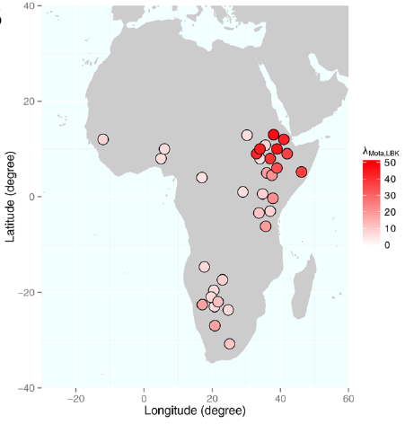
Composante W-eurasiatique, Gallego Llorente et al. 2015

Slide 33
Populations incluses dans l’étude
« The Genetic Structure
and History of Africans and African Americans ».
S. Tishkoff, F. Reed, F. Friedlaender, C. Ehret, A. Froment, et al.
Science, 2009, 324: 1035-1044.

Slide 34

Tishkoff et al. 2009
Hadza
PC 2
Afrique orientale
KoeSan
Afrique
- occidentale
- centrale
- australe
Pygmées
PC 1

Slide 35

Software
« Structure »
35

Slide 36
Histoire du Peuplement de l’Ouest de l’Afrique Centrale
Divergence originelle ancienne entre Pygmée et Non-Pygmées:
90.000 à 50.000 ans
PYGMEES
NON PYGMEES
Séparation pygmées
Est-Ouest 20,000 ans
(Maximum glaciaire)
Isolement entre populations pygmées 5.000 à 2.000 ans
Expansion bantu
= origine commune récente
des Pygmées de l’Ouest
Oscillation climatique
Introgression récente de gènes des non-pygmées vers les Pygmées

Slide 37


Slide 38


Slide 39


Futurs développements...
Helicobacter pylori, Streptococcus mutans

Slide 40
IV. Quelques grandes questions
Y at-il des races?
Est-ce que les anciens Européens étaient noirs ?
L’évolution future

Slide 41




Séti Ier 1280 BC – d’après Minutoli

Slide 42


Le nègre-pie, tableau de Le Masurier, Martinique 1782

Slide 43












La diversité humaine est continue (clinale);
bâtir des frontières raciales est arbitraire

Slide 44


Si on admet que nos ancêtres avaient la peau foncée sous les tropiques, ils ont subi une sélection intense vis-à-vis d’un éclaircissement de leur pigmentation
Inuit du Nunavut
H. De Cro-Magnon selon Wikipedia
44

Slide 45




Gène SLC24A5
Gökhem
Motala
Stora Forvar
Ajvide
Loschbour
Stuttgart
La Brana
Chasseurs-cueilleurs
Agriculteurs
La Brana
StoraForvar
Loschbour
Ajvide
Motala
Gökhem
Stuttgart
G
A
A
G
G
A
A
L’allèle dérivé, associé à la peau claire, était peu répandu avant le Néolithique (sauf en Suède)

Slide 46


Couleur de peau

Slide 47




Slide 48

XVIIIe s. 1900 1950 1970 1980 1990 2014

Slide 49


Slide 50


La longue marche…
Salut à vous mes enfants

